Slide 1
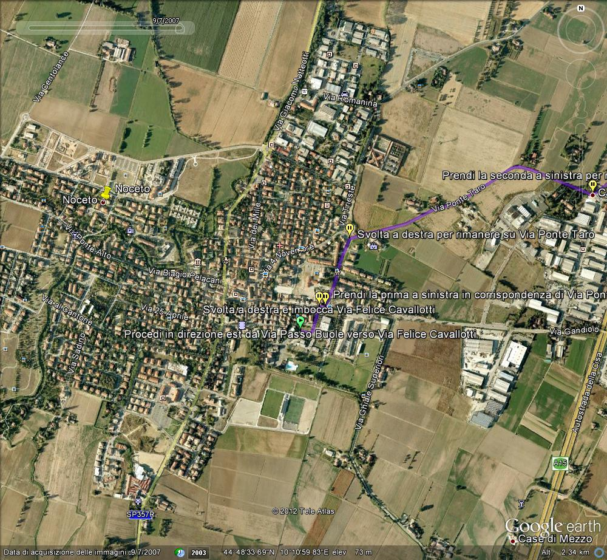
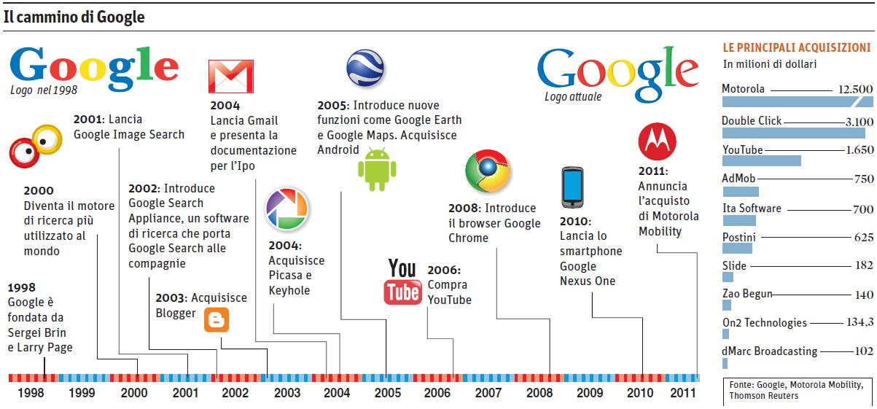
Storia e Nuove Tecnologie nella scuola secondaria di I° grado
Cristina Cocilovo – workshop pomeridiano – Piacenza 8 marzo 2013

Slide 2
La scuola non è l’unico erogatore della conoscenza, quindi …
Finalità della formazione scolastica sono la costruzione dello spirito critico e di una sana curiosità
che stimolino la costruzione della capacità di ricerca
Attraverso il vincolo tra curriculum (saperi di base e progressività delle acquisizioni), processi cognitivi di qualità (problem solving, modelli concettuali, formulazione di ipotesi, strategie di spiegazione, capacità critiche e metacognitive) e capacità di collaborare

Slide 3
Ripartire dalla STORIA come DISCIPLINA
STUDENTE
partecipa a «lezioni» laboratoriali e non trasmissive.
Assume responsabilità e sviluppa competenze.
Agisce
DOCENTE
riorganizza il proprio sapere consolidato, cambia la pratica didattica svolgendo una funzione maieutica, utilizza gli strumenti in modo dinamico
propone
Studia secondo
Un modello di spiegazione:
Processi di trasformazione

Slide 4
Perché i processi di trasformazione
Perché i ragazzi non colgono il senso della storia?
Ne sarebbero attratti, ma cominciano a porsi dei perché quasi esistenziali. E la storia scolastica non risponde…
La storia generale è distribuita in 5 anni dalla 4 - 5 primaria ai tre anni SS1° grado. Di solito si affronta in modo mnemonico con livello di approfondimento diverso
Il docente deve offrire la possibilità di comprendere e interpretare i fatti storici, differenziandoli come peso e significato, deve quindi far comprendere come, quanto e perché essi hanno influito sui destini comuni, fino ad oggi

Slide 5
Il modello di spiegazione
Docente e allievi si collegano o partono dal presente
Il docente presenta il tema, problematizza, stimola domande su una trasformazione storica inclusa entro una periodizzazione delimitata da un evento iniziale e finale
La storia generale non può proporre una serie di eventi tutti uguali sulla linea temporale
Nel laboratorio dei PROCESSI DI TRASFORMAZIONE
Gli studenti formulano ipotesi.
Cercano di dare le risposte attraverso una ricerca storica sia guidata che svolta in autonomia
Gli studenti colgono il senso della storia, perché vengono spiegate le trasformazioni fondamentali del passato, che hanno condizionato il mondo o parti di esso. Comprenderle aiuta a capire il presente
Il docente sceglie criticamente i contenuti legati a mutamenti sostanziali e validati dalla storiografia più qualificata

Slide 6
Contestualizzare i Processi
Proporre gli argomenti di studio a partire da un contesto globale, fornendo scenari d’insieme per inquadrare il processo, il fatto storico, l’evento
Motivare in relazione al contesto, perché si sceglie quell’argomento ed altri no, fornendo criteri di selezione e di rilevanza dei temi
Concentrare l’attenzione prima sui nessi logici poi sulle conoscenze, in modo da renderle significative
E soprattutto
manifestare passione di comprendere e far comprendere

Slide 7
È una questione di scale
È opportuno ampliare il più possibile la scala dello sfondo geostorico fino alla scala globale
Ugualmente per la scala temporale è preferibile la durata di lungo periodo
È opportuno confrontarsi con il presente per cogliere analogie e differenze: sia per la dimensione SPAZIO che per la dimensione TEMPO

Slide 8
…e di chiavi di lettura
Gli studenti sono insofferenti verso la storia: summa di fatti, problemi, relazioni, concause, date, luoghi, personaggi di potere, che si accumulano senza paradigmi chiari
I docenti guidano in questo labirinto e aiutano a comprendere con chiavi di lettura, riducendo la quantità di informazioni, ma favorendo una narrazione significativa, da cui emerga la spiegazione
E mantengono lo sviluppo modulare sullo stesso filone (socio/economico –politico –culturale …), senza distrarre con informazioni di altro genere: tematizzano

Slide 9
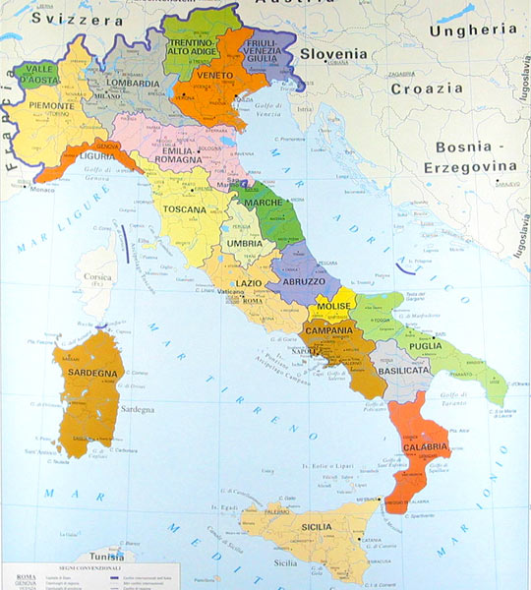
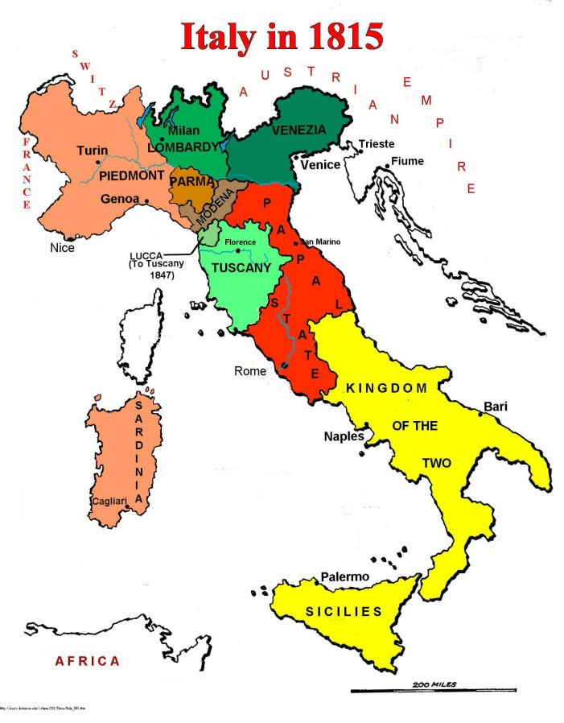
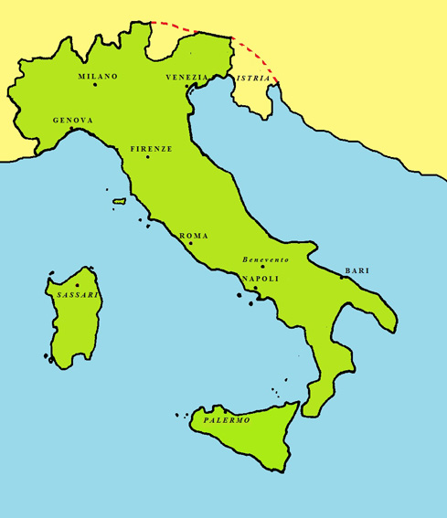
Il processo di unificazione italiano: un percorso politico
Italia 1870
Italia oggi

Slide 10
Problematizziamo
Quali differenze con l’Italia di oggi? Chiediamoci il perché del cambiamento. Ecco domande formulate da una 3 media:
Che cosa è accaduto? (aspetto descrittivo generale)
Perché è accaduto in quel periodo e non prima? (aspetto interpretativo politico )
In quanto tempo si è realizzato? (aspetto cronologico – periodizzazioni)
È stato un fenomeno solo italiano? Ha coinvolto tutto il paese allo stesso modo? (aspetto cronologico – cartografico)
Chi ha avuto un ruolo significativo nella vicenda? (aspetto biografico – storico generale)
Qualcuno si è opposto? (aspetto descrittivo – politico)
È stato un fenomeno circoscritto all’Italia o altri paesi hanno contribuito oppure ostacolato il processo? (aspetto politico di contesto internazionale)
…..

Slide 11
Le Operazioni cognitive
CHI FA COSA NELLA CLASSE LABORATORIO
Il docente
dà un inquadramento generale, organizza il lavoro, indica i siti internet (e altri materiali) con le informazioni per rispondere alle domande iniziali
I ragazzi in gruppo
Circoscrivono la ricerca secondo le indicazioni ricevute (tematizzare)
Costruiscono linee del tempo, cercano la cartografia adeguata, le informazioni, i testi, le immagini e i video
Si organizzano per una comunicazione alla classe cercando di dare le spiegazioni richieste alle domande sui cambiamenti e un confronto con l’oggi
Conoscono in anticipo le modalità di valutazione
Periodizzazione
distinzione delle fasi costitutive del processo
tematizzazione
selezione delle informazioni
spiegazione dei cambiamenti
Confronto con l’oggi

Slide 12
L’inquadramento generale del docente
Lezione partecipata, con il sussidio della LIM (penna magica o tendina) per mettere a fuoco carte geostoriche del contesto europeo/mondiale e dell’Italia presenti in
http://commons.wikimedia.org/wiki/Atlas_of_colonialism (1754 – 1822) - http://commons.wikimedia.org/wiki/Atlas_of_Italy (processo di unificazione)
Con il sussidio di mappe interpretative da costruire prima in Cmap
Con rischi di ambiguità si può ricorrere a mappe già in rete come http://stefanomaroni.files.wordpress.com/2012/01/obiettiviesitiprotagonistirisorgimento.jpg ( ma privilegia altri aspetti)
Oppure
Con il sussidio audio video tratto da http://www.oilproject.org/lezioni/storia/storia-contemporanea (però descrittiva e molto analitica)

Slide 13
Ancora dei perché
Dall’illustrazione dello scenario generale, possono scaturire ulteriori domande di approfondimento.
Oppure vengono sollecitate dal docente, come
Perché la Francia di Napoleone III difendeva lo Stato della Chiesa e impediva la conquista di Roma e del Lazio?
Perché la fase rivoluzionaria non ebbe successo, mentre quella istituzionale sì?
….
E infine bisogna richiamare al presente, per esempio
Da cosa ti accorgi che l’Italia è uno stato unitario?
Quando percepisci ancora delle divisioni?
…

Slide 14
Gli studenti in gruppo
Compiono una ricerca con problem solving a partire dalle domande formulate e da parole chiave
Si organizzano in gruppi collaborativi – cooperativi con divisione di responsabilità (l’organizzazione del lavoro, il materiale e la presentazione, il tempo, il silenzio…)
Ricercano su siti indicati e validati dal docente
Si regolano secondo le modalità di valutazione: non più testuale e individuale, ma per prodotti multimediali e di gruppo
I ragazzi costruiscono conoscenze procedurali, mettono in pratica abilità cognitive e pratiche, utilizzano le conoscenze

Slide 15
Gli studenti in gruppo: un esempio di webquest
Gli storici 1, per la costruzione di cronologie e periodizzazioni significative, secondo indicazioni della mappa del docente
Gli storici 2, per chiarire le finalità del Risorgimento e gli orientamenti politici generali
I biografi , per stilare brevi biografie dei personaggi che più hanno influenzato il processo (Mazzini, Garibaldi, Cavour, Vittorio Emanuele), ma anche soggetti collettivi come i volontari, le donne…
Gli storici 3, per inquadrare il Risorgimento italiano nel contesto internazionale, rispetto ad Austria, Francia, Inghilterra, Prussia
I cartografi per visualizzare i momenti chiave su carta
All’interno di ogni gruppo si favoriscono le competenze dei singoli: testuali, grafiche, digitali, da rendere ufficiali
A distanza si comunica con chat, cartelle di share predisposte dal docente in Google Drive, Dropbox

Slide 16
I gruppi: problematizzare e spiegare
Per indicazioni su come organizzare un webquest, consultare il sito
http://www.bibliolab.it/webquest_risorgimento/index.htm
Però, a causa della complessa organizzazione del lavoro, si rischia di ricostruire solo gli aspetti descrittivi, invece di ancorare l’approfondimento alle domande …
… Problematizzare è un’operazione chiave:
stimola la curiosità di scoprire i perché e i come di un processo storico e le sue eredità successive
genera un effetto spaesante e quindi la volontà di capire e di spiegare

Slide 17
I siti proposti ai gruppi e validati dal docente
Per tutti i gruppi, come informazione generale
http://it.wikipedia.org/wiki/Risorgimento http://www.oilproject.org/lezione/la-restaurazione-riassunto-4328.html http://www.italiaunita150.it/sullunita-ditalia.aspx
Gli storici 1 le cronologie
http://www.educational.rai.it/timemap/ http://www.corriere.it/unita-italia-150/ http://it.wikipedia.org/wiki/Cronologia_del_Risorgimento
Gli storici 2 le interpretazioni politiche
http://www.oilproject.org/lezione/le-conseguenze-del-congresso-di-vienna-europa-e-italia-4333.html

Slide 18
I siti per i gruppi validati dal docente
I biografi
http://www.pbmstoria.it/dizionario http://cronologia.leonardo.it/mondo35.htm
Gli storici 4 il contesto internazionale
http://www.corriere.it/unita-italia-150/recensioni/12_gennaio_10/de-rienzo-regno-due-sicilie_b6068094-3b92-11e1-9a5f-c5745a18f471.shtml
http://www.nuovarivistastorica.it/?p=1007
I cartografi http://commons.wikimedia.org/wiki/Atlas_of_Italy
http://commons.wikimedia.org/wiki/Atlas_of_colonialism (1754 – 1822)

Slide 19
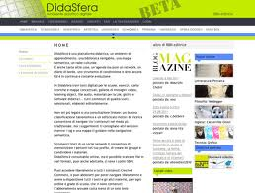
Come si muove l’editoria?
Avremo ancora i libri di testo?
Ebook, versioni epub del cartaceo
Piattaforme digitali integrate (esempio di contenuto differente) http://213.92.103.197/AIR/contenutimultimediali/arte/stonehenge/_gen/vlt_engine/9/index.html
Un esempio di testo liquido sul processo di unificazione italiano http://www.didasfera.it/home

Slide 20
Presentazioni attive degli studenti: qualche suggerimento
Utilizzo di software (oltre a PPT Keynote, Prezi, video…) per
Cronologie: http://www.timetoast.com/timelines – http://timerime.com/ - http://www.myhistro.com/dashboard
Cartografia: Google maps, Google earth, per personalizzare la realtà http://www.oldmapsonline.org/ per ricostruire cambiamenti da un lontano passato - http://www.tripline.net/ per animare un percorso
Per relazionare su mappa: http://cmap.ihmc.us/ oppure solo online https://www.draw.io/
Per verifiche autoprodotte anche dagli studenti: http://hotpot.uvic.ca/ (utile anche per casi DSA)
Qualche suggerimento per il software proprietario della LIM: costruire un gioco dell’oca

Slide 21
Presentazioni attive degli studenti: qualche suggerimento
La restituzione del gruppo alla classe è più impegnativa di un’interrogazione, perché gli studenti devono dimostrare le loro competenze, come sapere:
Organizzare in modo chiaro e completo la comunicazione
Dare una struttura logica al discorso, tenendo presente le domande e le parole chiave a loro assegnate
Interagire con il digitale in modo efficace e accattivante, senza eccedere in effetti speciali a scapito del contenuto e dell’argomentazione
Suddividersi gli interventi in base ad una organizzazione interna del gruppo
Dichiarare quanto e come ognuno ha contribuito al lavoro comune
Interagire con la classe e il docente
È evidente quanto sia indispensabile il tutoring del docente durante la fase di elaborazione

Slide 22
Altro … Suggerimenti vari per un uso vivace e variopinto
Svolgere in rete attività didattiche già preparate e anche divertenti http://try.iprase.tn.it/prodotti/software_didattico/giochi/index.asp (per geo) http://digilander.libero.it/sussidi.didattici/index.html (la via della seta!!)
Ancora cronologie http://www.historyworld.net/timesearch/default.asp?conid=1062&gtrack=mtop1
E cartografie per farne
uso attivo da Google maps o earth, per rappresentare trasformazioni o permanenze
analisi e confronti soprattutto per la storia contemporanea, http://mondediplo.com/maps/ , http://mondediplo.com/maps/inequalitymdv51. http://show.mappingworlds.com/world/, http://www.worldmapper.org/
osservare situazioni storiche specifiche
http://www.hyperhistory.com/online_n2/History_n2/a.html , http://www.histoirealacarte.com/demos/tome09/1_monde_grec_antique.php
Reperire fonti fotografiche da Google - Flickr o Istagram
Reperire libri free: Google books – Liber Liber
Reperire filmati da Youtube - Google video …

Slide 23
Confrontarsi con Mappe concettuali già predisposte e/o semplificate per DSA
http://www.atuttascuola.it/viale/files/storia_per_scuola_media.htm
http://www.studioinmappa.it/joomla/
Archivi digitali e Siti di fonti
Musei
http://www.googleartproject.com/it/
http://www.polomuseale.firenze.it/archivi/
http://www.santacroceopera.it/it/ArchitetturaEArte_SpaziArchitettonici.aspx
http://www.archiviocapitolinorisorsedigitali.it/
http://www.bl.uk/ http://www.bl.uk/catalogues/illuminatedmanuscripts/TourBestiaryOrigins.asp
Archivi di vario genere
http://www.archivioluce.com/archivio/ per i video anni ‘30 - 50
http://www.manifestipolitici.it/ per ricostruire la storia del ‘900 con i manifesti
http://www.atlantecatastilombardia.it/ per il catasto teresiano
http://www.histoire-image.org/index.php
http://www.chieracostui.com/costui/index.asp per scoprire la storia locale attraverso monumenti, targhe e lapidi a Milano e non solo

Slide 24
Un esempio di ricerca d’archivio (Il mestiere dello storico: ricostruzioni attraverso fonti o interviste) per conoscere la storia locale, i suoi personaggi, proiettarla sulla storia generale o macrostoria, riflettere sui meccanismi della memoria e il suo uso sociale … a Milano. http://www.officinadellostorico.it/
per Piacenza
http://www.archiviodistatopiacenza.beniculturali.it/index.php?it/164/didattica
http://www.archiviodistatopiacenza.beniculturali.it/index.php?it/198/miscellanea-iconografica-mappe-stampe-e-disegni-esposizione
Non trascurare i GIOCHI: di ruolo e strategia – fantasy
Il precursore ed affascinante http://www.civilization6.net/
http://ageofempiresonline.com/en/, gioco interattivo, e i suoi cloni:
http://om.forgeofempires.com/ http://www.innogames.com/it/games/Tribals ...

Slide 25
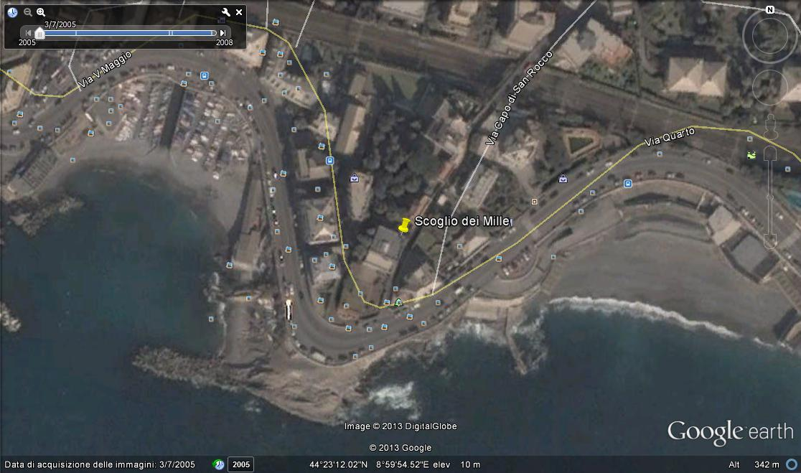
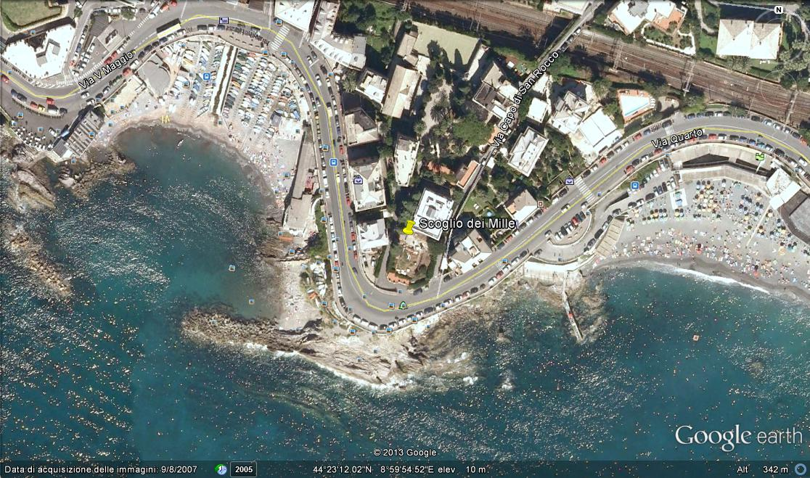
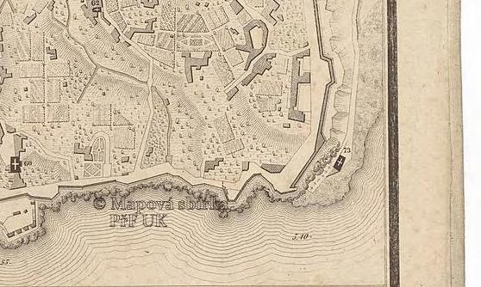
Confrontare nel tempo un territorio
(Le foto di Google dello stesso territorio possono avere differenze anche di 5 anni)
2005
2007
http://www.oldmapsonline.org/ 1846

Slide 26
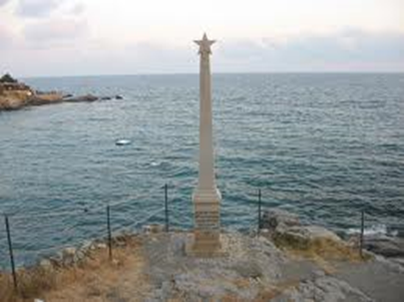
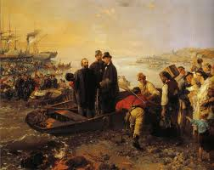
Personalizzare un territorio
Monumento ai Mille
Gerolamo Induno

Slide 27
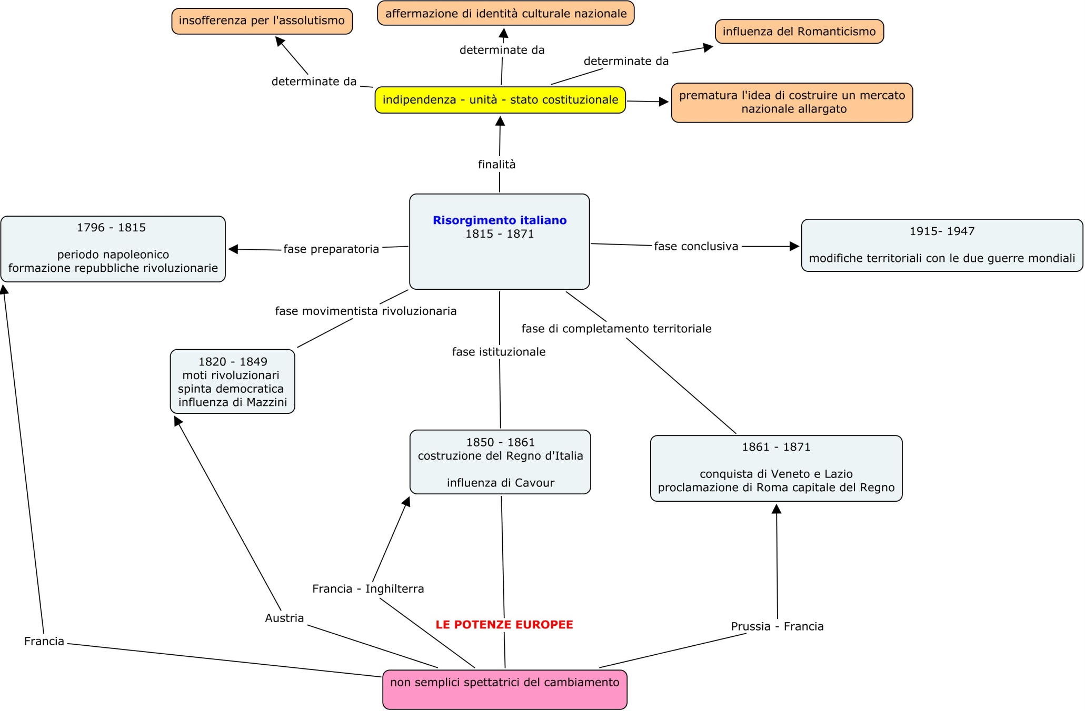
Mappa interpretativa del Risorgimento e del processo di unificazione italiano

